Slide 1
/02
会展类客户满意度

Slide 2
会展客户——展览活动主（承）办
指标 | 满意度 | 重要性
展览主承办 | 9.88 | 10
指标 | 满意度 | 重要性
会展服务 | 9.92 | 10
销售经理服务态度 | 9.6 | 10
销售经理业务能力 | 9.6 | 10
现场对接协调沟通 | 10 | 10
现场对接服务效率 | 10 | 10
工作人员仪容仪表 | 10 | 10
工作人员服务态度 | 10 | 10
工作人员业务技能 | 10 | 10
报馆流程及服务 | 10 | 10
现场布置与搭建 | 10 | 10
在线服务渠道便捷 | 10 | 10
撤展服务 | 10 | 10
展后回访 | 10 | 10
整体协调和配合 | 9.6 | 10
服务响应及时性 | 10 | 10
设备租赁 | 10 | 10
指标 | 满意度 | 重要性
硬件设施 | 9.83 | 10
园区停车方便 | 9.6 | 10
交通便利，容易到达 | 9.8 | 10
交通流线 | 9.6 | 10
货运通道 | 9.8 | 10
标识标牌清晰 | 10 | 10
设施设备齐全 | 10 | 10
展厅使用情况 | 10 | 10
配套服务 | 9.88 | 10
餐饮服务 | 9.5 | 10
客房服务 | 10 | 10
安保服务 | 10 | 10
保洁服务 | 10 | 10
Notes:
总体判断：展览主承办满意度达9.88，体验主要由会展服务的现场执行与协同配合支撑，现场沟通、响应效率、报馆及布撤展等环节表现稳定；相对偏弱集中在硬件通行体验与配套餐饮。
亮点：展览主承办对会展服务认可度最高，现场对接、服务效率、工作人员专业表现及报馆、搭建、撤展等关键触点均获满分，服务链条完整度较强。
关注点：销售经理服务态度与业务能力、整体协调和配合，以及园区停车、交通流线和餐饮服务分值低于其他细项，需作为后续体验优化的优先观察点。

Slide 3
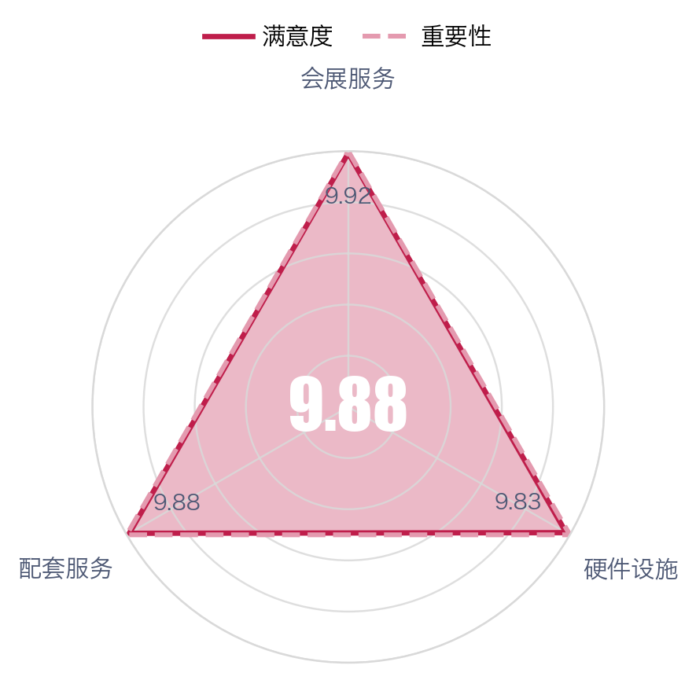
会展客户——展览活动主（承）办
总体判断：展览主承办满意度达9.88，体验主要由会展服务的现场执行与协同配合支撑，现场沟通、响应效率、报馆及布撤展等环节表现稳定；相对偏弱集中在硬件通行体验与配套餐饮。
亮点：展览主承办对会展服务认可度最高，现场对接、服务效率、工作人员专业表现及报馆、搭建、撤展等关键触点均获满分，服务链条完整度较强。
关注点：销售经理服务态度与业务能力、整体协调和配合，以及园区停车、交通流线和餐饮服务分值低于其他细项，需作为后续体验优化的优先观察点。

Slide 4
会展客户——参展商
指标 | 满意度 | 重要性
参展商 | 9.64 | 9.95
指标 | 满意度 | 重要性
会场服务 | 9.9 | 9.98
工作人员仪容仪表 | 10 | 10
工作人员服务态度 | 10 | 10
工作人员业务技能 | 10 | 10
现场布置与搭建 | 9.58 | 9.92
接待引导服务
硬件设施 | 9.11 | 9.88
园区停车方便 | 8.33 | 10
交通便利，容易到达 | 9.45 | 9.81
标识标牌清晰 | 9.23 | 9.79
设施设备齐全 | 8.95 | 9.87
展厅使用情况 | 9.02 | 9.82
参展环境 | 9.66 | 9.97
配套服务 | 9.9 | 10
餐饮服务 | 9.6 | 10
客房服务 | 10 | 10
安保服务 | 10 | 10
保洁服务 | 10 | 10
Notes:
总体判断：参展商满意度为9.64，体验基础主要由会场服务和配套服务支撑，工作人员仪容、态度、业务技能及客房、安保、保洁均获满分；相较之下，硬件设施仍是相对偏弱环节。
关注点：参展商对园区停车方便、设施设备齐全、展厅使用情况的评分偏低，交通便利和标识标牌清晰也低于整体水平，硬件侧体验一致性仍有提升空间。

Slide 5
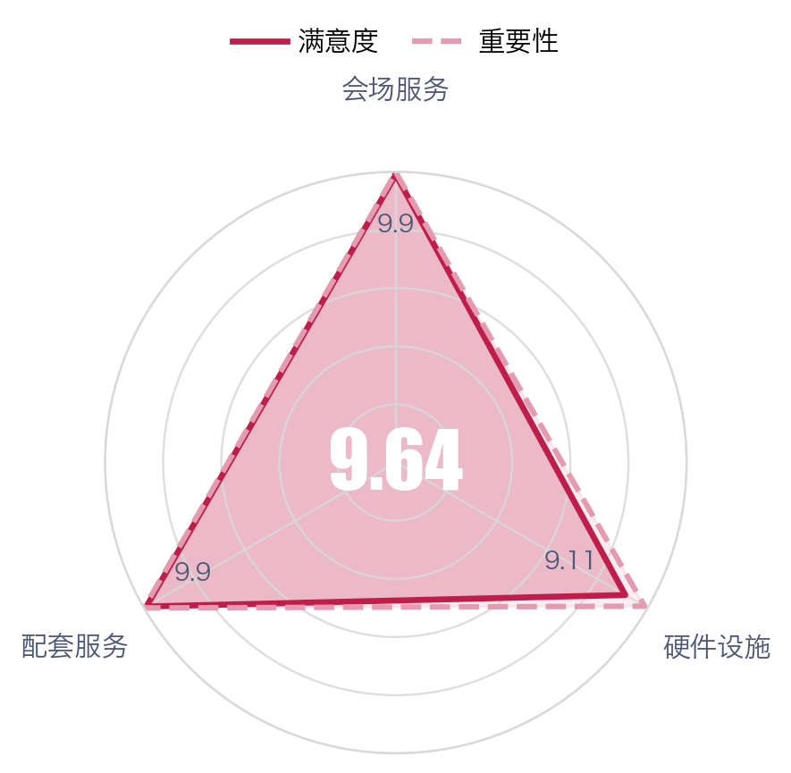
会展客户——参展商
总体判断：参展商满意度为9.64，体验基础主要由会场服务和配套服务支撑，工作人员仪容、态度、业务技能及客房、安保、保洁均获满分；相较之下，硬件设施仍是相对偏弱环节。
关注点：参展商对园区停车方便、设施设备齐全、展厅使用情况的评分偏低，交通便利和标识标牌清晰也低于整体水平，硬件侧体验一致性仍有提升空间。

Slide 6
会展客户——专业观众
指标 | 满意度 | 重要性
专业观众 | 9.75 | 9.96
指标 | 满意度 | 重要性
会展服务 | 10 | 10
工作人员仪容仪表 | 10 | 10
工作人员服务态度 | 10 | 10
工作人员业务技能 | 10 | 10
接待引导服务
硬件设施 | 9.44 | 9.89
展会路线安排 | 9.35 | 9.81
园区停车方便 | 9.56 | 10
交通便利，容易到达 | 9.53 | 9.92
标识标牌清晰 | 9.36 | 9.84
设施设备齐全 | 9.26 | 9.79
展厅使用情况 | 9.14 | 9.87
参展环境 | 9.9 | 9.97
配套服务 | 9.8 | 10
餐饮服务 | 9.2 | 10
客房服务 | 10 | 10
安保服务 | 10 | 10
保洁服务 | 10 | 10
Notes:
总体判断：专业观众满意度为9.75，体验主要由会展服务与配套保障支撑，工作人员服务、安保保洁及客房相关评价集中在满分水平；相对偏弱之处集中在硬件设施。
亮点：专业观众对会展服务给予满分评价，工作人员仪容仪表、服务态度、业务技能均表现稳定，配套服务中的客房、安保、保洁也形成较强支撑。
关注点：专业观众对硬件设施感知偏弱，展厅使用情况、设施设备齐全、餐饮服务，以及标识标牌和展会路线安排评分相对靠后，宜优先关注到场动线与现场使用体验。

Slide 7
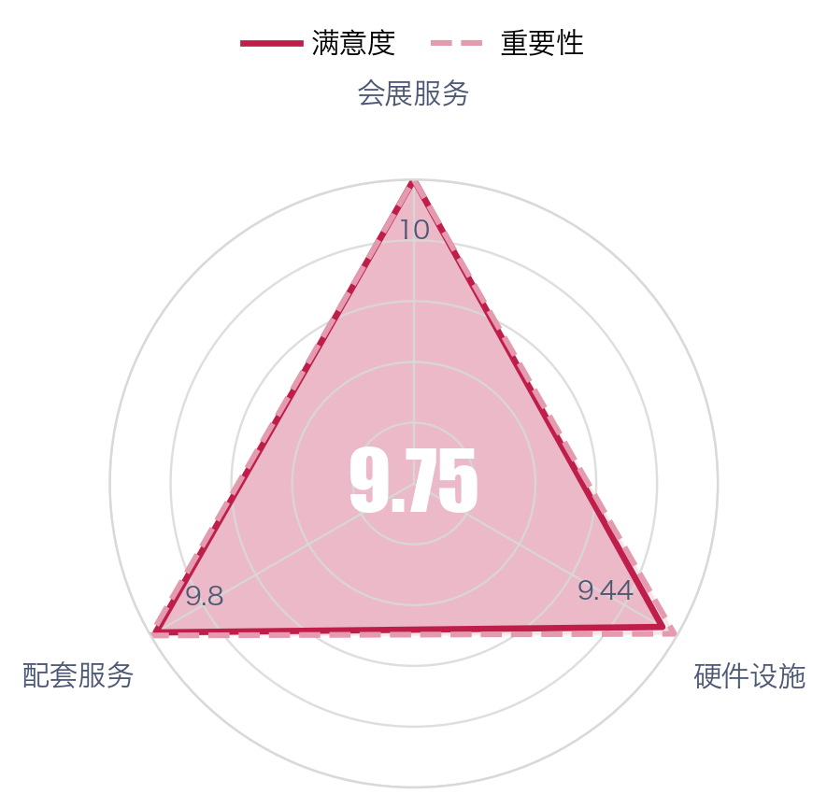
会展客户——专业观众
总体判断：专业观众满意度为9.75，体验主要由会展服务与配套保障支撑，工作人员服务、安保保洁及客房相关评价集中在满分水平；相对偏弱之处集中在硬件设施。
亮点：专业观众对会展服务给予满分评价，工作人员仪容仪表、服务态度、业务技能均表现稳定，配套服务中的客房、安保、保洁也形成较强支撑。
关注点：专业观众对硬件设施感知偏弱，展厅使用情况、设施设备齐全、餐饮服务，以及标识标牌和展会路线安排评分相对靠后，宜优先关注到场动线与现场使用体验。

Slide 8
会展客户——会展服务商
指标 | 满意度 | 重要性
会展服务商 | 10 | 10
指标 | 满意度 | 重要性
会展服务 | 10 | 10
现场对接协调沟通 | 10 | 10
现场对接服务效率 | 10 | 10
工作人员仪容仪表 | 10 | 10
工作人员服务态度 | 10 | 10
工作人员业务技能 | 10 | 10
现场布置与搭建 | 10 | 10
报馆流程及服务 | 10 | 10
在线服务渠道便捷 | 10 | 10
工程设备服务 | 10 | 10
整体协调和配合 | 10 | 10
服务响应及时性 | 10 | 10
撤展服务 | 10 | 10
展后回访 | 10 | 10
指标 | 满意度 | 重要性
硬件设施 | 10 | 10
交通便利，容易到达 | 10 | 10
标识标牌清晰 | 10 | 10
交通流线 | 10 | 10
园区停车便利 | 10 | 10
货运通道 | 10 | 10
快递物流 | 10 | 10
休息空间 | 10 | 10
设施设备齐全 | 10 | 10
配套服务 | 10 | 10
餐饮服务 | 10 | 10
客房服务
安保服务 | 10 | 10
保洁服务 | 10 | 10
Notes:
总体判断：会展服务商满意度为10分，评价覆盖会展服务、硬件设施与配套服务三大板块，现场协同、响应效率、流程服务及基础配套均获满分，体验表现均衡且稳定。
亮点：会展服务商对前中后场服务衔接、现场执行配合以及交通、物流、餐饮、安保等配套环节评价一致，为满分水平。
关注点：会展服务商各项评分均为满分，现阶段数据未呈现相对偏弱板块，后续可结合更多周期与反馈样本持续验证体验稳定性。

Slide 9
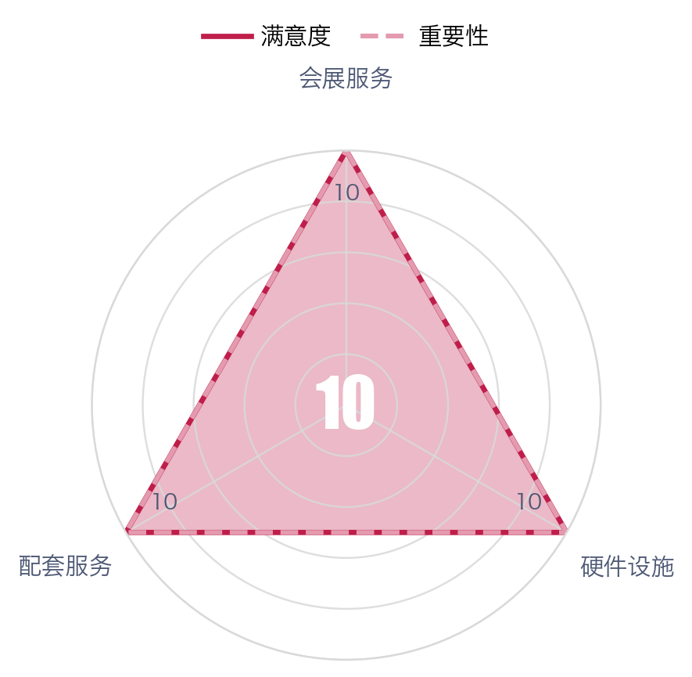
会展客户——会展服务商
总体判断：会展服务商满意度为10分，评价覆盖会展服务、硬件设施与配套服务三大板块，现场协同、响应效率、流程服务及基础配套均获满分，体验表现均衡且稳定。
亮点：会展服务商对前中后场服务衔接、现场执行配合以及交通、物流、餐饮、安保等配套环节评价一致，为满分水平。
关注点：会展服务商各项评分均为满分，现阶段数据未呈现相对偏弱板块，后续可结合更多周期与反馈样本持续验证体验稳定性。

Slide 10
会展客户——会议活动主（承）办
指标 | 满意度 | 重要性
会议主承办 | 9.71 | 9.98
指标 | 满意度 | 重要性
会展服务 | 9.99 | 10
销售经理服务态度 | 10 | 10
销售经理业务能力 | 10 | 10
现场对接协调沟通 | 10 | 10
现场对接服务效率 | 10 | 10
工作人员仪容仪表 | 10 | 10
工作人员服务态度 | 10 | 10
工作人员业务技能 | 10 | 10
现场布置与搭建 | 9.83 | 10
茶歇服务与品质 | 10 | 10
在线服务渠道便捷 | 10 | 10
报馆流程及服务 | 10 | 10
工程设施设备 | 10 | 10
撤会服务 | 10 | 10
会后回访 | 10 | 10
整体协调和配合 | 10 | 10
服务响应及时性 | 10 | 10
指标 | 满意度 | 重要性
硬件设施 | 9.54 | 9.94
交通便利，容易到达 | 9.67 | 10
标识标牌清晰 | 9.17 | 10
会议厅室匹配性，方便性 | 9.33 | 10
设施设备齐全 | 9.67 | 10
休息空间 | 10 | 10
园区停车方便 | 9.33 | 10
AV效果 | 9.83 | 9.67
交通流线 | 9.33 | 9.83
配套服务 | 9.61 | 10
餐饮服务 | 8.8 | 10
客房服务 | 9.8 | 10
安保服务 | 10 | 10
保洁服务 | 9.83 | 10
Notes:
总体判断：会议主承办满意度为9.71，体验主要由会展服务端的高分表现支撑，销售、现场协同、响应效率等关键触点评价集中在满分；相对偏弱集中在硬件设施与配套服务。
关注点：会议主承办对餐饮服务评价最低，其次为标识标牌、厅室匹配、园区停车及交通流线，硬件导视与到场、场内通行相关体验仍有提升空间。

Slide 11
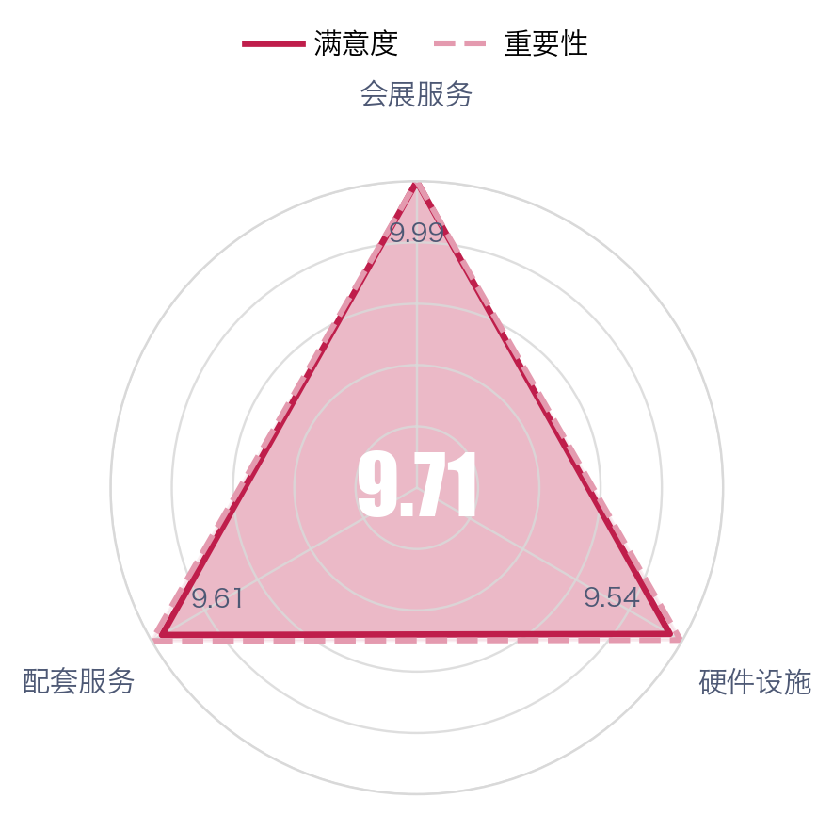
会展客户——会议活动主（承）办
总体判断：会议主承办满意度为9.71，体验主要由会展服务端的高分表现支撑，销售、现场协同、响应效率等关键触点评价集中在满分；相对偏弱集中在硬件设施与配套服务。
关注点：会议主承办对餐饮服务评价最低，其次为标识标牌、厅室匹配、园区停车及交通流线，硬件导视与到场、场内通行相关体验仍有提升空间。

Slide 12
会展客户——参会客户
指标 | 满意度 | 重要性
参会人员 | 9.8 | 9.98
指标 | 满意度 | 重要性
会展服务 | 10 | 10
工作人员仪容仪表 | 10 | 10
工作人员业务技能 | 10 | 10
工作人员服务态度 | 10 | 10
接待引导服务
茶歇服务品质 | 10 | 10
指标 | 满意度 | 重要性
硬件设施 | 9.53 | 9.93
交通便利，容易到达 | 9.68 | 9.93
标识标牌清晰 | 9.21 | 9.89
会议厅室匹配性，方便性 | 9.35 | 9.92
设施设备齐全 | 9.33 | 9.83
休息空间 | 9.72 | 9.91
园区停车方便 | 9.14 | 10
AV效果 | 9.84 | 9.94
参会环境 | 9.97 | 9.99
配套服务 | 9.87 | 10
餐饮服务 | 9.56 | 10
客房服务 | 9.9 | 10
安保服务 | 10 | 10
保洁服务 | 10 | 10
Notes:
总体判断：参会人员满意度达到9.8，体验基础主要由会展服务满分表现和配套服务稳定支撑；相较之下，硬件设施仍是相对偏弱板块，特别是停车便利、标识标牌及厅室匹配性。
亮点：参会人员对工作人员形象、技能、态度及茶歇服务评价均为10分，安保、保洁等现场保障环节表现稳健，参会环境评价也接近满分。
关注点：硬件设施中园区停车方便9.14、标识标牌清晰9.21，为参会人员感知较弱环节；同时会议厅室匹配性和设施设备齐全度仍有提升空间。

Slide 13
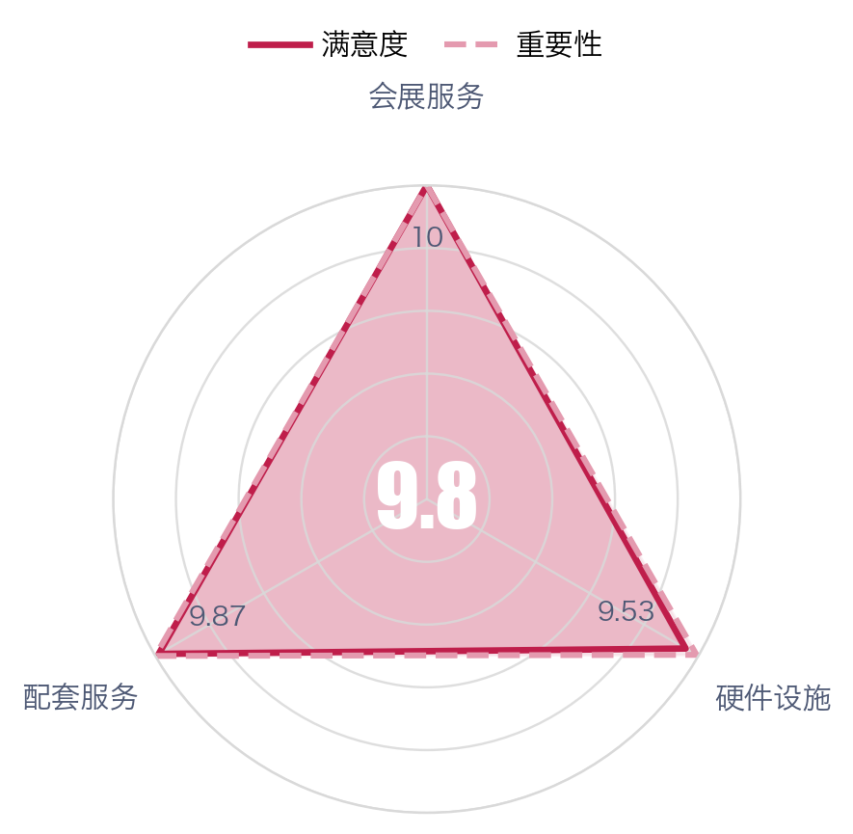
会展客户——参会客户
总体判断：参会人员满意度达到9.8，体验基础主要由会展服务满分表现和配套服务稳定支撑；相较之下，硬件设施仍是相对偏弱板块，特别是停车便利、标识标牌及厅室匹配性。
亮点：参会人员对工作人员形象、技能、态度及茶歇服务评价均为10分，安保、保洁等现场保障环节表现稳健，参会环境评价也接近满分。
关注点：硬件设施中园区停车方便9.14、标识标牌清晰9.21，为参会人员感知较弱环节；同时会议厅室匹配性和设施设备齐全度仍有提升空间。

Slide 14
/03
餐饮类客户满意度

Slide 15
餐饮客户——商务简餐
指标 | 满意度 | 重要性
商务简餐 | 9.79 | 9.94
指标 | 满意度 | 重要性
餐饮服务 | 9.91 | 10
菜品温度 | 9.88 | 10
菜品分量 | 10 | 10
供应速度 | 10 | 10
菜品卫生 | 10 | 10
工作人员服务品质 | 10 | 10
就餐区域温度 | 9.5 | 10
就餐区域卫生 | 10 | 10
硬件设施 | 9.66 | 9.88
园区停车方便
交通便利，容易到达 | 9.75 | 9.88
标识标牌清晰 | 9.56 | 9.88
Notes:
总体判断：商务简餐满意度为9.79，体验主要由餐饮服务支撑，菜品分量、供应速度、卫生及服务品质均获满分；硬件设施相对偏弱，就餐区域温度和标识标牌清晰度是主要关注点。
关注点：商务简餐需优先留意就餐环境舒适性与动线指引，其中就餐区域温度9.5、标识标牌清晰度9.56，均低于其他核心体验项。

Slide 16
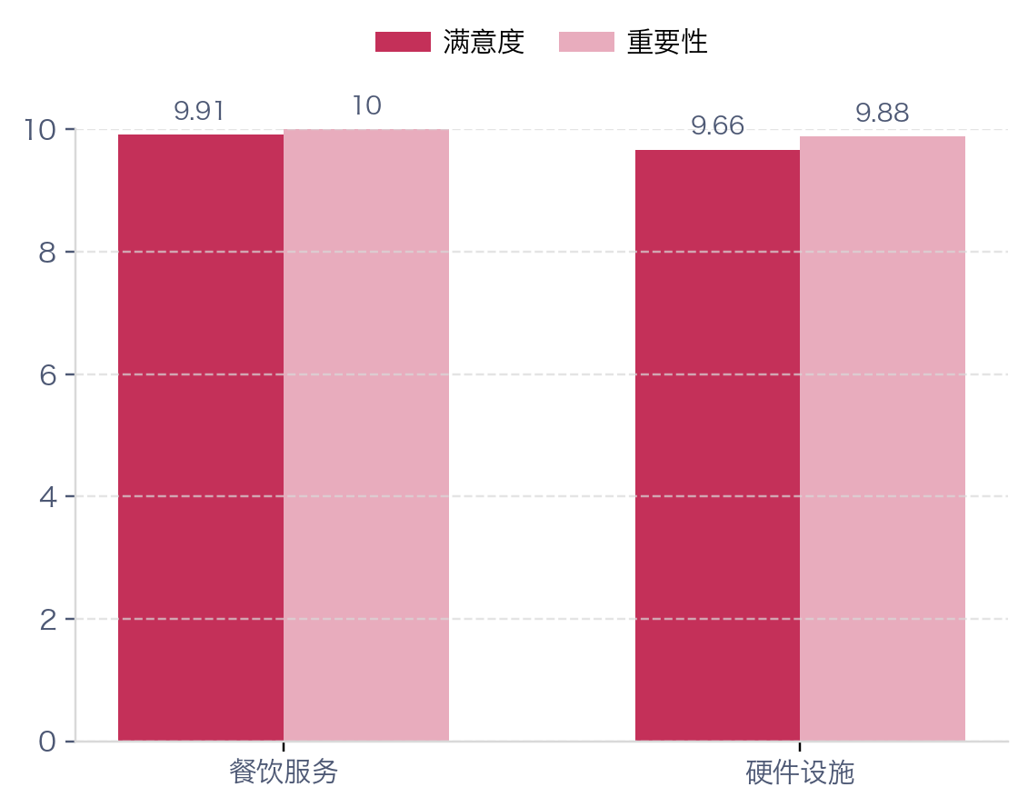
餐饮客户——商务简餐
总体判断：商务简餐满意度为9.79，体验主要由餐饮服务支撑，菜品分量、供应速度、卫生及服务品质均获满分；硬件设施相对偏弱，就餐区域温度和标识标牌清晰度是主要关注点。
关注点：商务简餐需优先留意就餐环境舒适性与动线指引，其中就餐区域温度9.5、标识标牌清晰度9.56，均低于其他核心体验项。

Slide 17
餐饮客户——特色美食廊
指标 | 满意度 | 重要性
特色美食廊 | 9.55 | 9.95
指标 | 满意度 | 重要性
餐饮服务 | 9.46 | 9.9
菜肴品质 | 9.11 | 10
菜品口味口相 | 8.93 | 10
菜品地方特色 | 9.14 | 9.68
菜肴份量 | 9.64 | 9.93
工作人员服务品质 | 10 | 10
就餐区域温度 | 9.43 | 9.68
就餐区域卫生 | 9.96 | 10
硬件设施 | 9.64 | 9.99
园区停车方便 | 10 | 10
交通便利，容易到达 | 9.5 | 9.96
标识标牌清晰 | 9.43 | 10
Notes:
总体判断：特色美食廊满意度为9.55，体验主要由服务品质、就餐卫生及停车便利支撑，餐饮服务板块弱于硬件设施，其中菜品口味口相、菜肴品质及地方特色相对偏弱。
关注点：特色美食廊需优先关注餐饮核心体验，菜品口味口相为最低分项，其次是菜肴品质；同时标识标牌清晰度、就餐区域温度和到达便利性也存在提升空间。

Slide 18
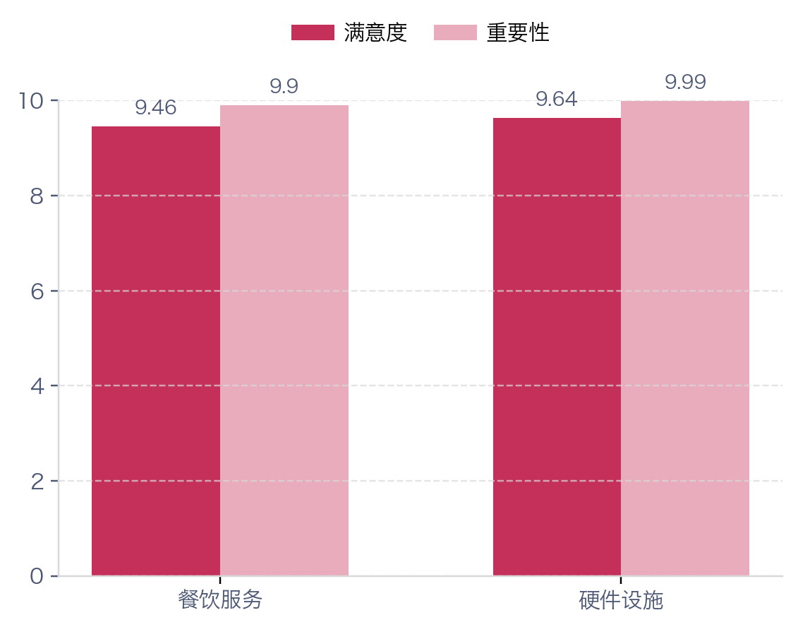
餐饮客户——特色美食廊
总体判断：特色美食廊满意度为9.55，体验主要由服务品质、就餐卫生及停车便利支撑，餐饮服务板块弱于硬件设施，其中菜品口味口相、菜肴品质及地方特色相对偏弱。
关注点：特色美食廊需优先关注餐饮核心体验，菜品口味口相为最低分项，其次是菜肴品质；同时标识标牌清晰度、就餐区域温度和到达便利性也存在提升空间。

Slide 19
餐饮客户——婚宴
指标 | 满意度 | 重要性
婚宴 | 9.8 | 9.96
指标 | 满意度 | 重要性
餐饮服务 | 9.95 | 9.98
接待指引
菜品口味品相 | 10 | 10
菜品地方特色 | 9.82 | 10
菜品供应速度 | 10 | 10
就餐区域温度 | 9.64 | 9.82
就餐区域卫生 | 10 | 10
工作人员仪容仪表 | 10 | 10
工作人员服务态度 | 10 | 10
工作人员业务技能 | 10 | 10
婚宴茶歇 | 10 | 10
菜品温度 | 10 | 10
硬件设施 | 9.64 | 9.94
园区停车方便
交通便利，容易到达 | 9.82 | 10
标识标牌清晰 | 9.27 | 10
宴会视听设备 | 9.82 | 9.82
Notes:
总体判断：婚宴满意度达到9.8，体验主要由餐饮服务支撑，菜品口味品相、供应速度、卫生以及人员服务相关触点均获满分；相较之下，硬件设施表现偏弱。
亮点：婚宴餐饮服务满意度达9.95，多个核心服务触点集中在10分，服务稳定性较强。
关注点：婚宴需优先关注硬件设施中的标识标牌清晰度和就餐区域温度，两项评分分别为9.27和9.64，在现有评价中相对偏弱。

Slide 20
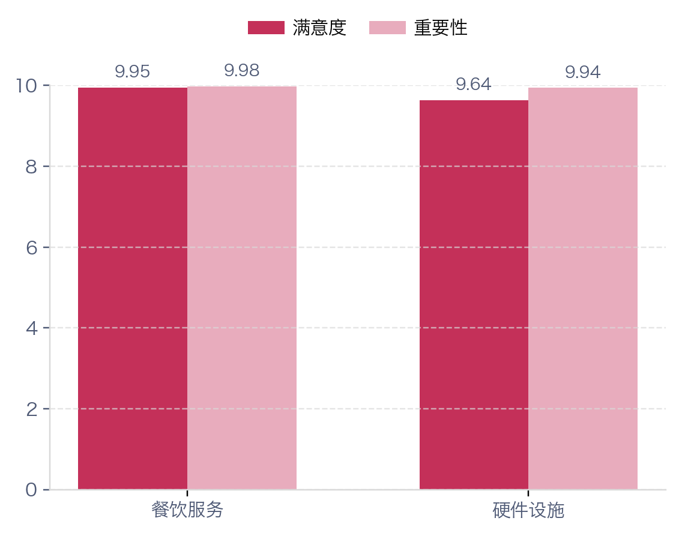
餐饮客户——婚宴
总体判断：婚宴满意度达到9.8，体验主要由餐饮服务支撑，菜品口味品相、供应速度、卫生以及人员服务相关触点均获满分；相较之下，硬件设施表现偏弱。
亮点：婚宴餐饮服务满意度达9.95，多个核心服务触点集中在10分，服务稳定性较强。
关注点：婚宴需优先关注硬件设施中的标识标牌清晰度和就餐区域温度，两项评分分别为9.27和9.64，在现有评价中相对偏弱。

Slide 21
餐饮客户——自助餐
指标 | 满意度 | 重要性
自助餐 | 10 | 10
指标 | 满意度 | 重要性
餐饮服务 | 10 | 10
菜肴品种 | 10 | 10
菜品供应速度 | 10 | 10
菜品口味口相 | 10 | 10
菜品地方特色 | 10 | 10
接待指引
工作人员服务品质 | 10 | 10
就餐区域温度 | 10 | 10
就餐区域卫生 | 10 | 10
硬件设施 | 10 | 10
园区停车方便 | 10 | 10
交通便利，容易到达 | 10 | 10
标识标牌清晰 | 10 | 10
Notes:
总体判断：自助餐满意度达到满分，体验基础扎实，餐饮服务与硬件设施均获得一致认可，客户感知稳定且集中。
亮点：自助餐在菜肴品种、供应速度、口味口相、地方特色，以及服务品质、就餐环境和交通到达等环节均为满分，优势覆盖用餐核心触点。
关注点：自助餐各项评分均处高位，现阶段未见明显弱势项；后续可重点关注高分项目的稳定保持，避免核心体验波动。

Slide 22
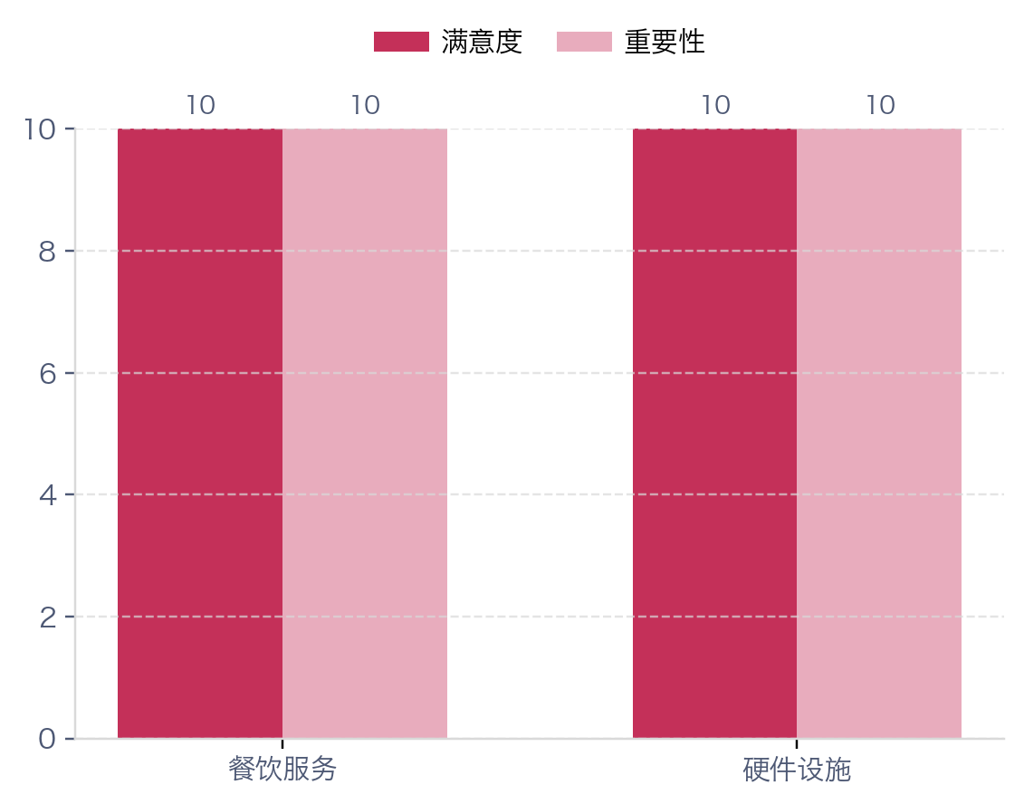
餐饮客户——自助餐
总体判断：自助餐满意度达到满分，体验基础扎实，餐饮服务与硬件设施均获得一致认可，客户感知稳定且集中。
亮点：自助餐在菜肴品种、供应速度、口味口相、地方特色，以及服务品质、就餐环境和交通到达等环节均为满分，优势覆盖用餐核心触点。
关注点：自助餐各项评分均处高位，现阶段未见明显弱势项；后续可重点关注高分项目的稳定保持，避免核心体验波动。

Slide 23
餐饮客户——宴会
指标 | 满意度 | 重要性
宴会 | 9.48 | 9.97
指标 | 满意度 | 重要性
餐饮服务 | 9.81 | 9.96
菜品温度 | 10 | 10
菜肴品种 | 9.94 | 10
菜品供应速度 | 9.94 | 10
菜品口味品相 | 9.44 | 9.89
菜品地方特色 | 9.44 | 9.78
接待指引 | 10 | 10
就餐区域温度 | 9.72 | 9.94
就餐区域卫生 | 9.78 | 10
工作人员服务品质 | 10 | 10
硬件设施 | 9.15 | 9.97
标识标牌清晰 | 9.33 | 9.89
宴会视听设备 | 9.78 | 10
园区停车方便 | 8 | 10
交通便利，容易到达 | 9.5 | 10
Notes:
总体判断：宴会满意度为9.48，体验主要由餐饮服务支撑，菜品温度、接待指引及工作人员服务品质表现稳定；相对偏弱集中在硬件设施，其中停车便利性最需优先关注。
关注点：宴会在硬件设施上的评价低于餐饮服务，园区停车方便仅8分，与其他环节差距明显；同时标识标牌清晰、交通便利性仍有提升空间。

Slide 24
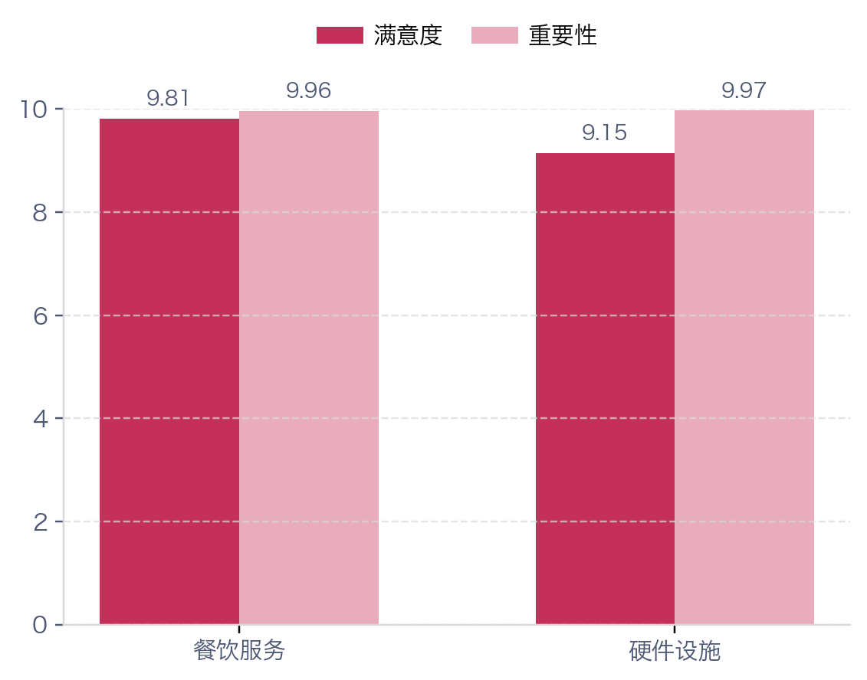
餐饮客户——宴会
总体判断：宴会满意度为9.48，体验主要由餐饮服务支撑，菜品温度、接待指引及工作人员服务品质表现稳定；相对偏弱集中在硬件设施，其中停车便利性最需优先关注。
关注点：宴会在硬件设施上的评价低于餐饮服务，园区停车方便仅8分，与其他环节差距明显；同时标识标牌清晰、交通便利性仍有提升空间。

Slide 25
/04
G20峰会体验场馆满意度

Slide 26
G20峰会体验馆——游客
指标 | 满意度 | 重要性
游客 | 10 | 10
指标 | 满意度 | 重要性
旅游服务 | 10 | 10
售票/销售服务
景点设施 | 10 | 10
环境卫生 | 10 | 10
安全服务 | 10 | 10
工作人员仪容仪表 | 10 | 10
工作人员服务态度 | 10 | 10
讲解人员专业性 | 10 | 10
硬件设施 | 10 | 10
交通便利，容易到达 | 10 | 10
园区停车方便
标识标牌清晰 | 10 | 10
Notes:
总体判断：游客满意度为满分，体验稳定且均衡，旅游服务与硬件设施两大板块均获得高评价，现场接待、讲解服务、环境秩序及到达便利性共同支撑了整体感受。
亮点：游客对景点设施、环境卫生、安全服务、工作人员形象与服务态度、讲解专业性，以及交通便利和标识清晰度均给予满分评价，服务触点表现完整。
关注点：游客各项评分均处于满分区间，现阶段未见明显弱势项，后续可继续关注高标准执行的一致性。

Slide 27
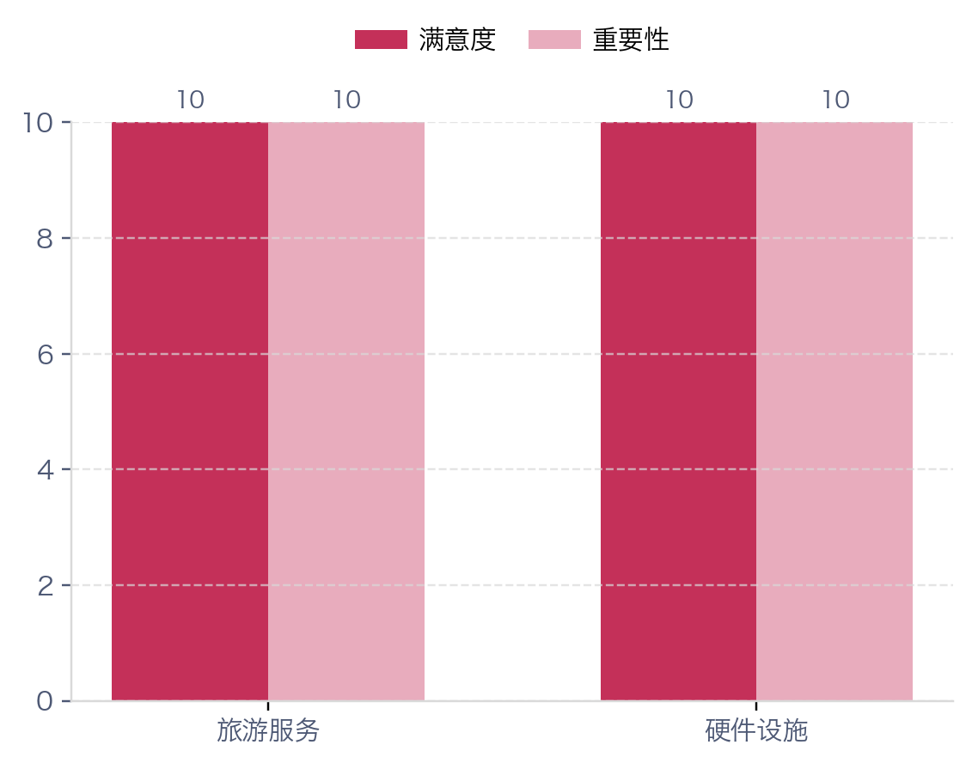
G20峰会体验馆——游客
总体判断：游客满意度为满分，体验稳定且均衡，旅游服务与硬件设施两大板块均获得高评价，现场接待、讲解服务、环境秩序及到达便利性共同支撑了整体感受。
亮点：游客对景点设施、环境卫生、安全服务、工作人员形象与服务态度、讲解专业性，以及交通便利和标识清晰度均给予满分评价，服务触点表现完整。
关注点：游客各项评分均处于满分区间，现阶段未见明显弱势项，后续可继续关注高标准执行的一致性。

Slide 28
/05
酒店客户满意度及酒店暗访评分

Slide 29
酒店客户——酒店住宿团队
指标 | 满意度 | 重要性
住宿团队 | 9.98 | 10
指标 | 满意度 | 重要性
硬件设施 | 9.93 | 10
交通便利，容易到达 | 9.89 | 10
标识标牌清晰 | 9.78 | 10
适合商务旅行 | 9.89 | 10
园区停车方便
客房整体环境 | 10 | 10
客房设施设备 | 9.94 | 10
住宿用品质量 | 10 | 10
客房私密性 | 10 | 10
指标 | 满意度 | 重要性
入住服务 | 10 | 10
礼宾服务 | 10 | 10
入住登记 | 10 | 10
客房服务 | 10 | 10
离店退房 | 10 | 10
工作人员仪容仪表 | 10 | 10
工作人员服务态度 | 10 | 10
工作人员业务技能 | 10 | 10
餐饮服务 | 10 | 10
自助早餐 | 10 | 10
自助晚餐
送餐服务 | 10 | 10
零点服务 | 10 | 10
Notes:
总体判断：住宿团队满意度达9.98，体验主要由入住服务与餐饮服务满分表现支撑，客房环境、用品质量与私密性评价稳健；硬件设施相对偏弱，标识标牌清晰和交通便利仍低于其他触点。
亮点：住宿团队在入住登记、客房服务、退房办理及早餐、送餐、零点等环节均获满分，前台与客房协同服务表现稳定。
关注点：住宿团队的优化空间主要集中在到达与动线感知，尤其是标识标牌清晰度分值最低，需优先关注其对抵达和入住前体验的一致性影响。

Slide 30
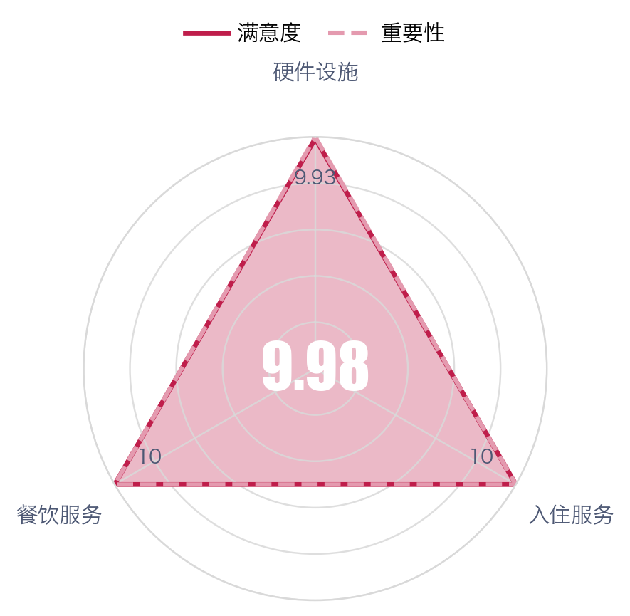
酒店客户——酒店住宿团队
总体判断：住宿团队满意度达9.98，体验主要由入住服务与餐饮服务满分表现支撑，客房环境、用品质量与私密性评价稳健；硬件设施相对偏弱，标识标牌清晰和交通便利仍低于其他触点。
亮点：住宿团队在入住登记、客房服务、退房办理及早餐、送餐、零点等环节均获满分，前台与客房协同服务表现稳定。
关注点：住宿团队的优化空间主要集中在到达与动线感知，尤其是标识标牌清晰度分值最低，需优先关注其对抵达和入住前体验的一致性影响。

Slide 31
酒店客户——酒店参会客户
指标 | 满意度 | 重要性
酒店参会客户 | 9.88 | 9.96
指标 | 满意度 | 重要性
会展服务 | 10 | 10
工作人员仪容仪表 | 10 | 10
工作人员业务技能 | 10 | 10
工作人员服务态度 | 10 | 10
接待引导服务
茶歇服务品质 | 10 | 10
指标 | 满意度 | 重要性
硬件设施 | 9.71 | 9.89
交通便利，容易到达 | 9.5 | 10
标识标牌清晰 | 9.5 | 9.5
会议厅室匹配性，方便性 | 9.5 | 10
设施设备齐全 | 10 | 10
休息空间 | 9.75 | 10
园区停车方便
AV效果 | 9.75 | 9.75
参会环境 | 10 | 10
配套服务 | 9.94 | 10
餐饮服务 | 10 | 10
客房服务 | 9.75 | 10
安保服务 | 10 | 10
保洁服务 | 10 | 10
Notes:
总体判断：酒店参会客户满意度达9.88，体验基础主要由会展服务满分和配套服务高分支撑，服务执行稳定；相较之下，硬件设施为相对偏弱环节，交通便利、会议厅室匹配性及标识清晰度仍有提升空间。
亮点：酒店参会客户对会展服务给予满分评价，工作人员形象、技能、态度及茶歇服务表现一致，餐饮、安保、保洁等配套环节评价也较为集中。
关注点：酒店参会客户对硬件相关体验的感受略低于其他模块，尤其是交通便利、会议厅室匹配性，以及客房服务、休息空间等接待衔接环节，需重点关注。

Slide 32

酒店客户——酒店参会客户
总体判断：酒店参会客户满意度达9.88，体验基础主要由会展服务满分和配套服务高分支撑，服务执行稳定；相较之下，硬件设施为相对偏弱环节，交通便利、会议厅室匹配性及标识清晰度仍有提升空间。
亮点：酒店参会客户对会展服务给予满分评价，工作人员形象、技能、态度及茶歇服务表现一致，餐饮、安保、保洁等配套环节评价也较为集中。
关注点：酒店参会客户对硬件相关体验的感受略低于其他模块，尤其是交通便利、会议厅室匹配性，以及客房服务、休息空间等接待衔接环节，需重点关注。

Slide 33
酒店客户——酒店餐饮客户
指标 | 满意度 | 重要性
酒店餐饮客户 | 9.89 | 9.96
指标 | 满意度 | 重要性
餐饮服务 | 9.95 | 9.98
菜品温度 | 10 | 10
菜肴品种 | 10 | 10
菜品供应速度 | 10 | 10
菜品口味品相 | 9.62 | 9.92
菜品地方特色 | 9.89 | 10
接待指引
就餐区域温度 | 9.85 | 9.85
就餐区域卫生 | 10 | 10
工作人员服务品质 | 10 | 10
菜品口味口相 | 10 | 10
菜品分量
供应速度
菜品卫生
指标 | 满意度 | 重要性
硬件设施 | 9.82 | 9.94
标识标牌清晰 | 9.73 | 9.96
宴会视听设备 | 10 | 10
园区停车方便
交通便利，容易到达 | 9.73 | 9.85
Notes:
总体判断：酒店餐饮客户满意度为9.89，体验主要由餐饮服务稳定支撑，菜品温度、品种、供应速度及服务品质评价突出；硬件设施相对偏弱，餐饮口味品相、标识标牌清晰度和到达便利性是主要关注环节。
亮点：酒店餐饮客户在餐饮基础服务上的体验较稳，菜品温度、菜肴品种、供应速度、就餐区域卫生及工作人员服务品质均获满分评价。
关注点：相较其他环节，酒店餐饮客户对餐饮口味品相、标识标牌清晰度及交通便利性的评分偏低，优先级高于零散体验问题。

Slide 34
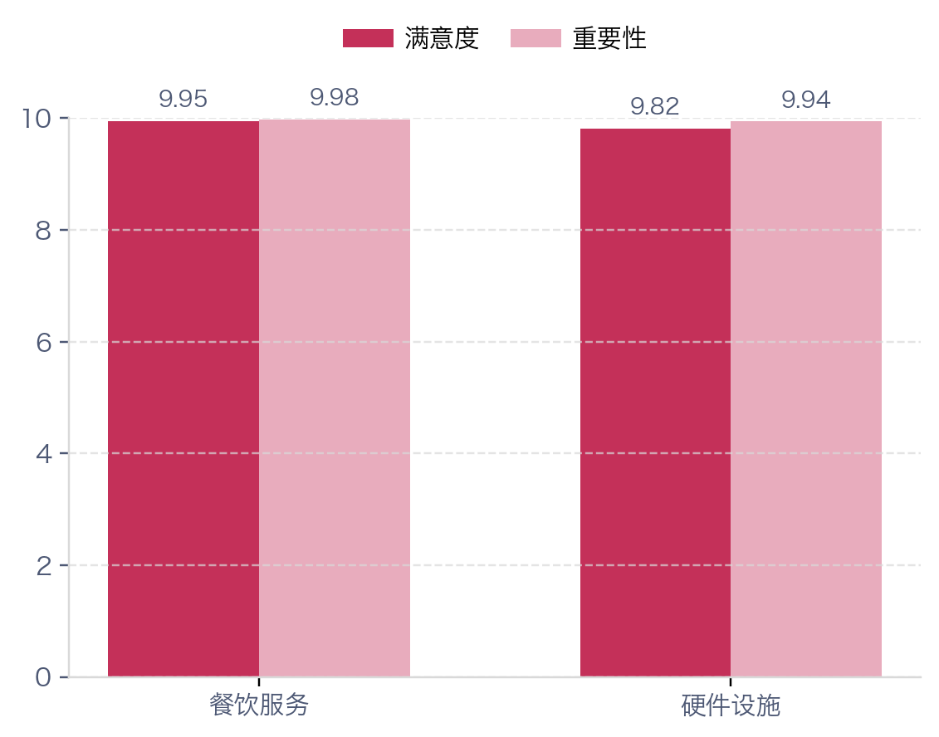
酒店客户——酒店餐饮客户
总体判断：酒店餐饮客户满意度为9.89，体验主要由餐饮服务稳定支撑，菜品温度、品种、供应速度及服务品质评价突出；硬件设施相对偏弱，餐饮口味品相、标识标牌清晰度和到达便利性是主要关注环节。
亮点：酒店餐饮客户在餐饮基础服务上的体验较稳，菜品温度、菜肴品种、供应速度、就餐区域卫生及工作人员服务品质均获满分评价。
关注点：相较其他环节，酒店餐饮客户对餐饮口味品相、标识标牌清晰度及交通便利性的评分偏低，优先级高于零散体验问题。

